Slide 1
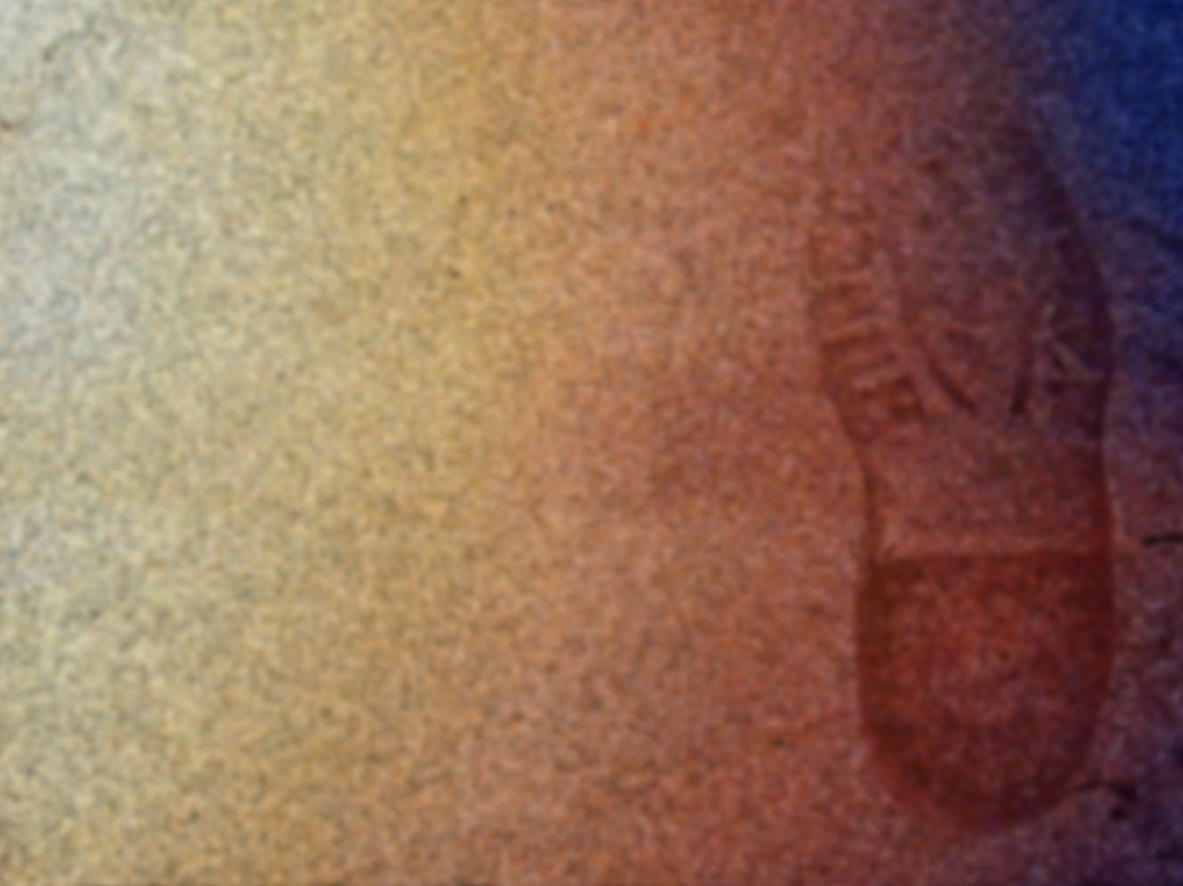
Mi ddaeth y pryd, ymlaen â ni
The time has come, as we move on,
gadewn yr hen ar ôl.
to leave what lies behind.
Wrth gamu mas ceisiwn ei ras
As life unfolds, we can be bold,
a gafael yn Ei law.
we're held in the Father's hand.

Slide 2
Chorus/Cytgan:
Cam wrth gam, dydd wrth ddydd,
Step by step, day, by day,
mae'r bywyd llawn yn eiddo i ni.
Living out life, we're on our way.
Gwyddwn ni beth bynnag ddaw
We can say, come what may,
Mae Duw yn gafael yn ein llaw.
Father God is with us every day.

Slide 3
Pob cam ymlaen, pob meddwl rhydd,
With every step, with every thought,
cwestiynau dibendraw,
as questions come to mind,
down a'n hofnau fesul un
as fears shout out, we need not doubt,
a'u rhoi nhw yn Ei law.
we're held in the Father's hand.

Slide 4
Chorus/Cytgan:
Cam wrth gam, dydd wrth ddydd
Step by step, day, by day,
mae'r bywyd llawn yn eiddo i ni.
Living out life, we're on our way.
Gwyddwn ni beth bynnag ddaw
We can say, come what may,
Mae Duw yn gafael yn ein llaw.
Father God is with us every day.

Slide 5
Cyfeillion newydd, profion llu,
New things to learn, new friends to make,
wrth fynd i'r byd mawr draw;
as the world we know expands;
cerddwn ymlaen ar hyd y ffordd
exploring what's new, walking our road
mae'r cyfan yn Ei law.
we're held in the Father's hands.

Slide 6
Chorus/Cytgan:
Cam wrth gam, dydd wrth ddydd
Step by step, day, by day,
mae'r bywyd llawn yn eiddo i ni.
Living out life, we're on our way.
Gwyddwn ni beth bynnag ddaw
We can say, come what may,
Mae Duw yn gafael yn ein llaw.
Father God is with us every day.

Slide 7
Weithiau bydd syrpreis i ni
If we face times when we seem caught
yn codi ofn a braw,
in events we had not planned,
daw pethau cas - paid colli blas,
when things get rough; we've had enough,
mae'n gafael yn dy law.
we're held in the Father's hands.

Slide 8
Chorus/Cytgan:
Cam wrth gam, dydd wrth ddydd
Step by step, day, by day,
mae'r bywyd llawn yn eiddo i ni.
Living out life, we're on our way.
Gwyddwn ni beth bynnag ddaw
We can say, come what may,
Mae Duw yn gafael yn ein llaw.
Father God is with us every day.

Slide 9
Coda
O Dduw ein tad, dy heddwch dwfn
Our Father God, let Your peace rule
sy'n llenwi calon plentyn ysgol
in our hearts and minds as we change school,
Ti'n siarad gyda lais fel si
and every day we need not fear,
Ti'n agos at ein llwybrau ni.
we can talk with You; You're always near.
Greg Leavers Cyf. Graham Thomas
Hawlfraint Greg Leavers 2012

